Slide 1
A visita ao local (avaliações completas de agências)
Adewale Obadina, AAU
28 de janeiro 2026

Slide 2
A visita ao local
Duração: 2–3 dias .
+ tempo de planeamento (!)
Dates confirmadas:
CHE Lesotho: 23-26 fevereiro 2026
NCHE Namíbia: 2-5 março 2026
NAQAAE Egito: 28-31 março 2026

Slide 3
A visita ao local: objetivos
Explorar o nível de conformidade com os ASG-QA nas reuniões (evidência oral) e através de documentação adicional (evidência escrita complementar).
Estabelecer um diálogo com a agência sobre as suas operações (reflexão conjunta).
Partilhar as conclusões preliminares e impressões do painel.
Preparar os materiais do Relatório de Avaliação Externa (RAE) para a fase pós-visita ao local (painel).
Partilhar as impressões obtidas a partir do RAE (partilha de reflexões).

Slide 4

Como é a visita ao local?

Slide 5
Como é a visita ao local? (I)
1. A primeira reunião é uma reunião interna do painel, geralmente seguida de uma reunião com um representante da agência para apresentar o contexto / sistema nacional (não há avaliação nesta fase, apenas compreensão do contexto).
2. Seguem-se entrevistas com pessoas-chave e partes interessadas.
3. No final, o painel realiza uma reunião interna final e uma reunião final com a agência (reunião de feedback / encerramento).
(!) As pausas são essenciais: assegurar que existem pausas suficientes, tanto para decisões internas do painel como para o conforto dos participantes.

Slide 6
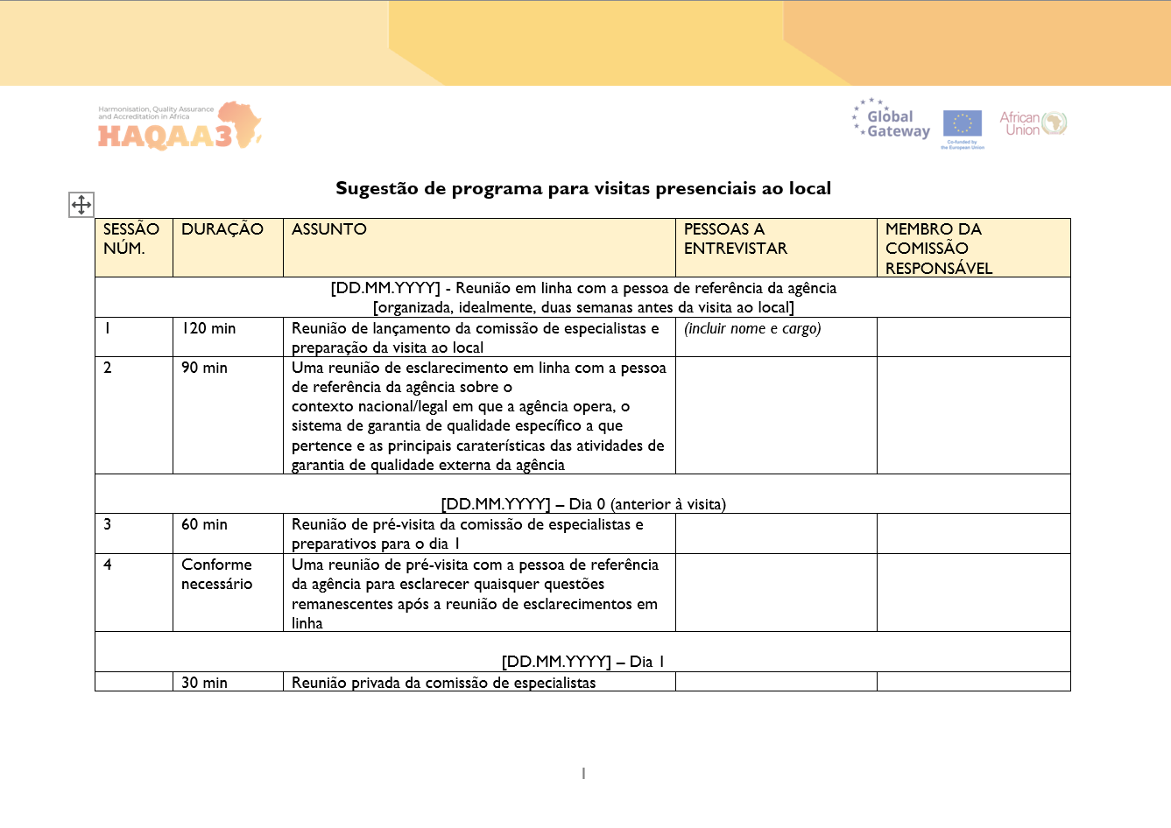
Como é a visita ao local? (II)

Slide 7
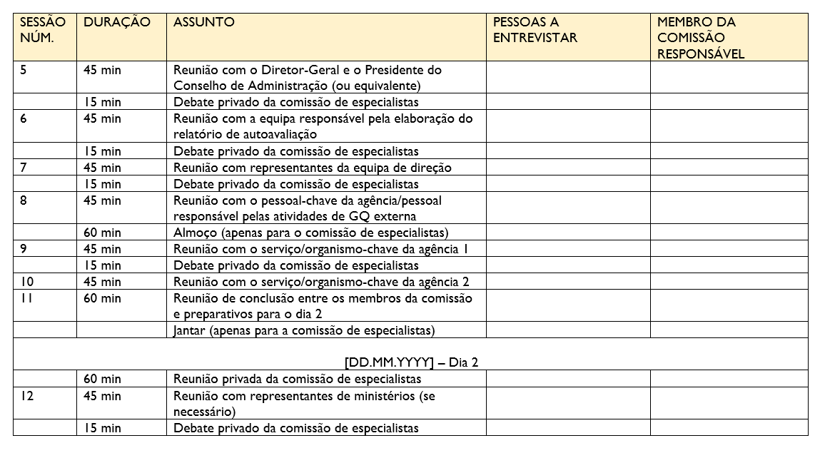
Exemplo

Slide 8
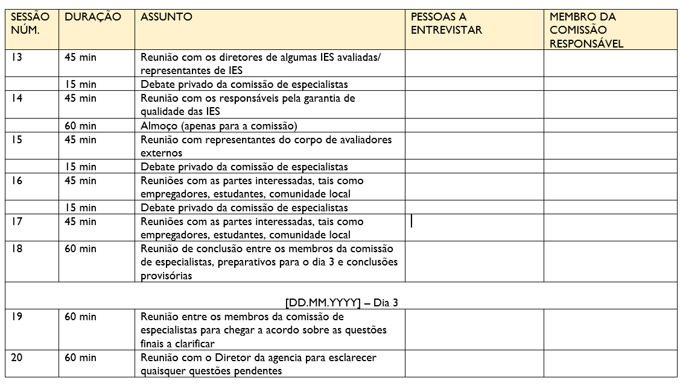
Exemplo

Slide 9
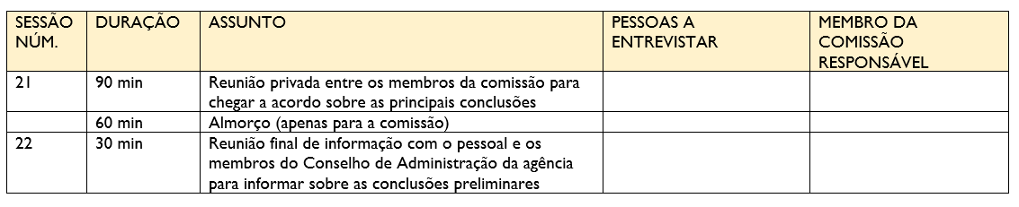
Exemplo

Slide 10
Como preparar a visita ao local?
1. O painel propõe um calendário preliminar à agência (com o coordenador em CC)
=> Modelo disponível
2. A agência fornece comentários: troca até que a agenda final seja acordada por ambas as partes (coordenador em CC).
3. A agência é responsável por convidar todos os entrevistados e pelos respetivos custos de deslocação (se aplicável).
4. A agência é responsável por todos os aspetos práticos das reuniões: sala de reuniões, pausas para café.

Slide 11






Os entrevistados típicos dependem de cada caso específico
Entrevistas individuais ou em grupo:
Equipa de redação do ERA
Pessoal responsável pelas atividades/avaliações de garantia de qualidade
Direção/liderança e órgãos de decisão da agência
Especialistas
Instituições avaliadas (governação, pessoal de garantia de qualidade, académicos)
Partes interessadas relevantes (autoridades, organizações profissionais e estudantis, conferências de reitores)

Slide 12
Aspetos a ter em conta
Permitir uma troca livre de pontos de vista (separação entre equipa/direção, avaliadores/coordenadores, estudantes/académicos): ninguém além dos entrevistados deve estar presente na sala.
Um maior número de entrevistados traz diferentes perspetivas, mas também afeta a dinâmica da discussão (máx. 10 representantes; idealmente limitar a 6).
Confidencialidade das discussões (os entrevistados não serão citados no relatório).
Selecionar participantes que sejam representativos do trabalho da agência.
Se necessário, podem ser organizadas entrevistas em formato online ou híbrido.

Slide 13
Reunião final de debriefing: o que esperar?
Com a presença da liderança da agência.
Os especialistas irão:
destacar as principais áreas que requerem atenção e as áreas de boas práticas;
não partilhar decisões sobre conformidade (por norma individual ou global) nesta fase.

Slide 14
O presidente é responsável por:
Distribuir áreas de responsabilidade e definir tarefas para os membros, em consulta com o secretário, assegurando uma participação equilibrada.
Convocar reuniões internas do painel antes e após a visita ao local.
Presidir todas as reuniões e discussões.
Articular com os restantes membros do painel durante a visita ao local, garantindo a participação de todos e coordenando o painel de forma geral.
Articular com a agência sobre aspetos práticos durante a visita ao local (transporte local, necessidades como impressão, café/chá, etc.).
Aprovar definitivamente o relatório de avaliação.

Slide 15
O secretário é responsável por:
Redigir o programa provisório da visita ao local, com contributos dos restantes membros do painel.
Enviar o programa provisório da visita ao local à agência.
Elaborar uma grelha de mapeamento dos ASG-QA antes da visita ao local, utilizando o modelo fornecido e com contributos do painel.
Redigir o relatório de avaliação com o apoio dos restantes membros do painel..

Slide 16
Arranjos práticos (responsabilidade dos especialistas)
Rever toda a documentação disponível antes da visita ao local.
Contribuir para o desenvolvimento das linhas de análise.
Colocar questões e assumir responsabilidade por partes específicas durante a visita ao local, se acordado.
Contribuir para a redação do relatório (notas, comentários, etc.), conforme acordado no painel e sob coordenação do secretário.

Slide 17
Próximos passos – Antes da visita ao local
A visita ao local é utilizada para questões que requerem atenção especial; por isso, é importante recolher o máximo de evidências possível antes da visita.
Recomenda-se preencher o modelo de Relatório de Avaliação Externa com a informação já disponível sobre a agência e assinalar as clarificações adicionais necessárias durante a visita ao local.
O projeto de agenda da visita ao local deve ser preparado pelos especialistas e enviado pelo secretário do painel ao ponto de contacto da agência.
Reunião preparatória (dia 0, ver modelo de agenda):
normalmente organizada no dia anterior ao início oficial da visita ao local, podendo também ocorrer na manhã do primeiro dia

Slide 18
Durante a visita ao local
É importante adotar uma abordagem construtiva e recolher as evidências necessárias para formular um juízo sobre a conformidade.
Entrevistas: o painel deve reunir-se com todo o pessoal que participou na elaboração do RAE, a direção e liderança da agência, o pessoal envolvido nas atividades de garantia de qualidade, alguns avaliadores contratados pela agência e partes interessadas (estudantes, autoridades relevantes do ensino superior, etc.).
Reuniões intermédias do painel (durante pausas, ao jantar, etc.): reuniões breves mas essenciais para perceber o ponto em que o painel se encontra, o que já é conhecido e o que ainda precisa de ser investigado ou clarificado.

Slide 19
Durante a visita ao local – fase final
Reunião final do painel: tem como principal objetivo concluir a visita ao local, tirar conclusões e analisar cada aspeto dos ASG-QA, confirmando conclusões principais e eventuais áreas de preocupação.
Reunião final com a agência: a visita ao local termina com uma reunião final de debriefing entre o painel e os representantes da agência.
O presidente do painel deve apresentar as impressões gerais da visita, sem divulgar juízos sobre a conformidade da agência com os ASG-QA, destacando boas práticas e áreas-chave para desenvolvimento futuro.
O objetivo é fornecer feedback imediato sem antecipar as conclusões formais do relatório final.

Slide 20
Próximos passos – Após a visita ao local
Rever os materiais e conteúdos das sessões de formação.
Ler o exemplo de avaliaçao do NCHE Malawi 2024-25
HAQAA3 disponibiliza um modelo para a redação do relatório.
A redação é responsabilidade do secretário, mas todos os membros devem contribuir; cabe ao painel decidir se cada membro redige uma parte ou se o secretário redige o relatório completo e os restantes membros fazem revisão e comentários → todos contribuem!

Slide 21
Próximos passos Após a visita ao local (continuação)
O relatório deverá ter cerca de 40 páginas. Cada padrão ASG-QA deve ser plenamente coberto e discutido separadamente para cada atividade de garantia de qualidade.
Para cada norma, incluir elogios, recomendações e sugestões, quando apropriado.
Anexos: agenda da visita ao local + Termos de Referência + glossário e outros documentos de apoio à avaliação.
Etapas: após finalização, o relatório é enviado ao coordenador do HAQAA3 (Adewale Obadina, AAU) para revisão; depois é enviado à agência (com o juízo de conformidade) para verificação factual (prazo de 2 semanas). Em seguida, o relatório é finalizado pelo painel e aprovado pelo presidente.

Slide 22
Calendário geral
Acordo sobre os Termos de Referência.
Designação dos membros do painel de avaliação.
Autoavaliação concluída.
Pré-análise do Relatório de Autoavaliação (RAE) pelo Organismo de Coordenação.
Preparação da agenda da visita ao local e do calendário indicativo.
Sessão de briefing dos membros do painel de avaliação.
Visita ao local do painel de avaliação.
Elaboração do projeto de relatório de avaliação e envio ao Organismo de Coordenação para pré-análise.
Envio do projeto de relatório de avaliação à Agência de Garantia da Qualidade.
Declaração da Agência de Garantia da Qualidade ao painel de avaliação, se necessário.
Submissão do relatório final.
Publicação do relatório.

